Slide 1
Сравнительный анализ содержания действующей и обновленной Примерных рабочих программ по родному языку (русскому).
Пуртова Анастасия Юрьевна, учитель русского языка и литературы МАОУ СОШ №17 города Тюмени

Slide 2
Нормативные документы:
• ФГОС ООО (Приказ Минпросвещения РФ от 31.05.2021 г. №287).
• Примерная основная образовательная программа ООО (в ред. протокола №1/20 от 04.02.2020 ФУМО по общему образованию).
• Примерная программа воспитания (утв. решением ФУМО по общему образованию от 02.06.2020 г.).

Slide 4
Программа 2021 года позволяет
1)Реализовать современные подходы к достижению личностных, метапредметных и предметных результатов, сформулированных в новом ФГОСе.
2) Определить и структурировать планируемые результаты обучения и содержание предмета.
3) Рекомендовать примерное распределение учебного времени на изучение тем.
4) Представить виды учебной деятельности.

Slide 5
Цели изучения учебного предмета «Родной язык (русский)» в Примерной рабочей программе 2018 года:
• воспитание гражданина и патриота; формирование представления о русском языке как духовной, нравственной и культурной ценности народа; осознание национального своеобразия русского языка; формирование познавательного интереса, любви, уважительного отношения к русскому языку, а через него – к родной культуре; воспитание ответственного отношения к сохранению и развитию родного языка, формирование волонтёрской позиции в отношении популяризации родного языка; воспитание уважительного отношения к культурам и языкам народов России; овладение культурой межнационального общения;
• совершенствование коммуникативных умений и культуры речи, обеспечивающих свободное владение русским литературным языком в разных сферах и ситуациях его использования; обогащение словарного запаса и грамматического строя речи учащихся; развитие готовности и способности к речевому взаимодействию и взаимопониманию, потребности к речевому самосовершенствованию;
• углубление и при необходимости расширение знаний о таких явлениях и категориях современного русского литературного языка, которые обеспечивают его нормативное, уместное, этичное использование в различных сферах и ситуациях общения; о стилистических ресурсах русского языка; об основных нормах русского литературного языка; о национальной специфике русского языка и языковых единицах, прежде всего о лексике и фразеологии с национально-культурной семантикой; о русском речевом этикете;
• совершенствование умений опознавать, анализировать, классифицировать языковые факты, оценивать их с точки зрения нормативности, соответствия ситуации и сфере общения; умений работать с текстом, осуществлять информационный поиск, извлекать и преобразовывать необходимую информацию;
• развитие проектного и исследовательского мышления, приобретение практического опыта исследовательской работы по русскому языку, воспитание самостоятельности в приобретении знаний.

Slide 6
Цели изучения предмета «Родной язык (русский)» в Примерной рабочей программе 2021 года:

Slide 7
РП 2021 г. дополнена целью:
совершенствование текстовой деятельности; развитие умений функциональной грамотности осуществлять информационный поиск, извлекать и преобразовывать необходимую информацию; понимать и использовать тексты разных форматов (сплошной, несплошной текст, инфографика и др.)

Slide 8
3 блока в содержании:
Язык и культура.
Культура речи.
Речь. Речевая деятельность. Текст.

Slide 10
Учебник по родному языку
Родной язык. 5 класс : учеб. пособие для общеобразоват. организаций / [О. М. Александрова и др.]. — 3-е изд. — М. : Просвещение, 2019. — 176 с. : ил. — ISBN 978-5-09-072150-9.

Slide 13
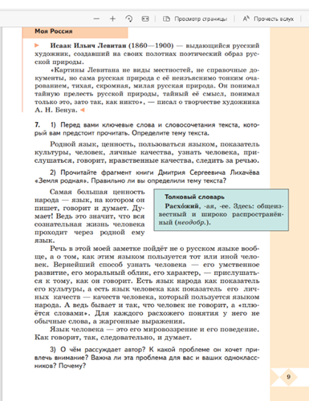

Slide 16
Спасибо за внимание!

